Slide 1


PARÉIDOLIE
Définition:
Phénomène neuro-psychologique: le cerveau humain interprète des formes ambiguës comme des objets familiers (visages, animaux, silhouettes).
Mécanisme neurologique:
Le cortex visuel est programmé pour reconnaître rapidement des formes connues
Activation des aires de reconnaissance faciale
Processus automatique et inconscient
Notes:
Tout d'abord nous allons parler de la paréidolie qui est Phénomène neuro-psychologique par lequel le cerveau humain interprète des formes ambiguës comme des objets familiers
Le cortex visuel est programmé pour reconnaître rapidement des formes connues
Une Activation des aires de reconnaissance faciale
Par un Processus automatique et inconscient

Slide 2


PARÉIDOLIE
En radiologie:
Outil mnémotechnique puissant
Facilite l’apprentissage des patterns
Permet une reconnaissance rapide de certaines pathologies
Limites:
Peut entraîner un biais cognitif
Certains signes ont une faible sensibilité
Ne remplace pas l’analyse systématique
Notes:
En radiologie: C’est un Outil mnémotechnique puissant
Qui Facilite l’apprentissage des patterns
Et Permet une reconnaissance rapide de certaines pathologies
Par contre il Peut entraîner un biais cognitif
Certains signes ont une faible sensibilité
Et Ne remplace pas l’analyse systématique

Slide 3
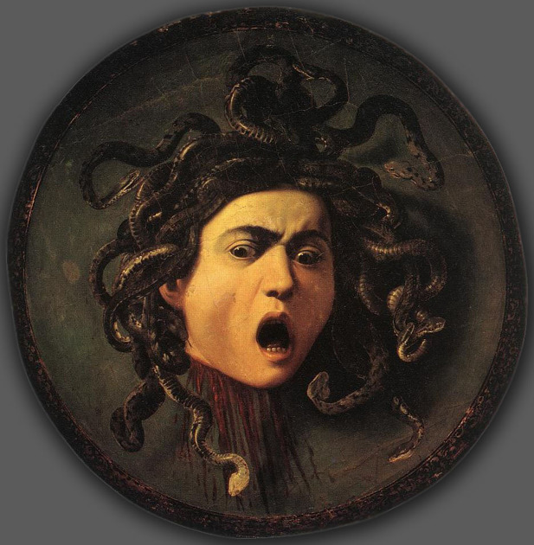
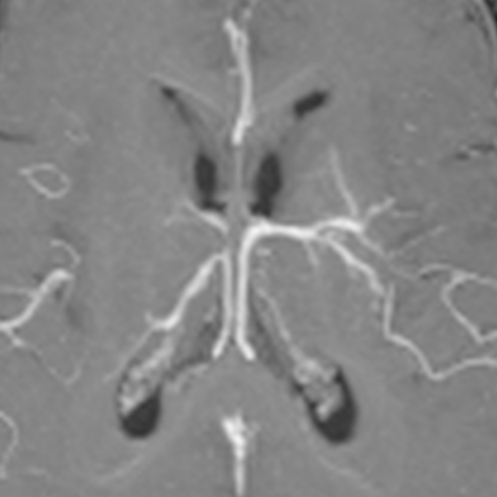
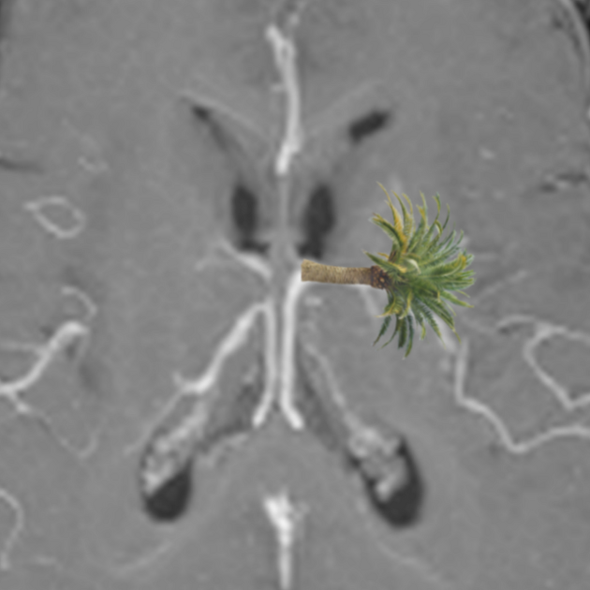
Medusa head sign
Anomalie veineuse de développement : Malformation veineuse congénitale du drainage veineux
Physiopathologie : absence de veines normales → réseau compensateur
Clinique : souvent asymptomatique, parfois crises d’épilepsie, céphalées, hémorragie intra cérébrale.
TDM: grande taille: peut être visible sans injection de PDC, confirmée après injection de PDC.
IRM : veines radiaires convergeant vers un tronc collecteur (T1 G+, SWI)
Sensibilité : élevée | Spécificité : très élevée (quasi pathognomonique)
Notes:
Commencant par le Medusa Head Sign parfois appelé palm tree sign
ce signe traduit une Anomalie veineuse de développement qui est une Malformation veineuse congénitale du drainage veineux
Sa Physiopathologie s’explique par l’absence de veines normales donnant un réseau compensateur
Cliniquement : souvent asymptomatique, parfois des crises d’épilepsie, des céphalées et , une hémorragie intra cérébrale
Peut se voir au scanner comme dans notre cas, si de grande taille, elle peut être visible sans injection de PDC, mais est confirmée après injection de PDC
En IRM se voit mieux sur la séquence T1 après injection de gadolinium et sur la SWI comme étant des veines radiaires convergeant vers un tronc collecteur
Sensibilité : élevée | Spécificité : très élevée (quasi pathognomonique)

Slide 4
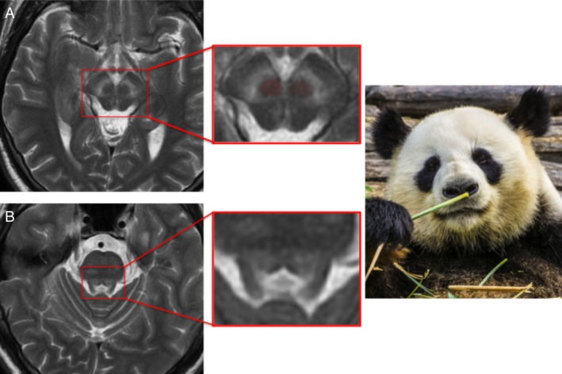
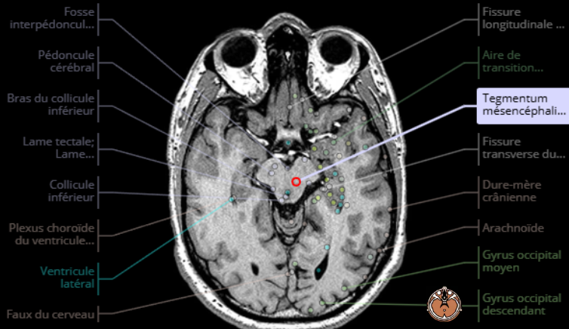
Face of the the giant panda sign
Maladie de Wilson : trouble autosomique récessif du métabolisme du cuivre (Maladie de Wilson)
Physiopathologie : accumulation de cuivre dans noyaux gris centraux
Clinique : troubles moteurs, psychiatriques, hépatopathie chronique.
IRM : hypersignal T2/FLAIR du tegmentum mésencéphalique avec respect des noyaux rouge.
Sensibilité : faible à modérée | Spécificité : élevée
Notes:
Face of the giant Panda Sign,
Dans la maladie de Wilson qui est une maladie autosomique récessive rare et potentiellement mortelle, due à une altération de l'excrétion biliaire du cuivre et de son transport sérique.
Le cuivre s'accumule d'abord dans le foie, entraînant une progression lente de la maladie, puis se diffuse dans la circulation jusqu’à s’accumulation dans noyaux gris centraux
La clinique se caractérise par des troubles moteurs, psychiatriques, et une hépatopathie chronique
En IRM on note un hypersignal T2 du tegmentum mésencéphalique avec respect des noyaux rouges
La Sensibilité est faible à modérée | et la Spécificité élevée

Slide 5
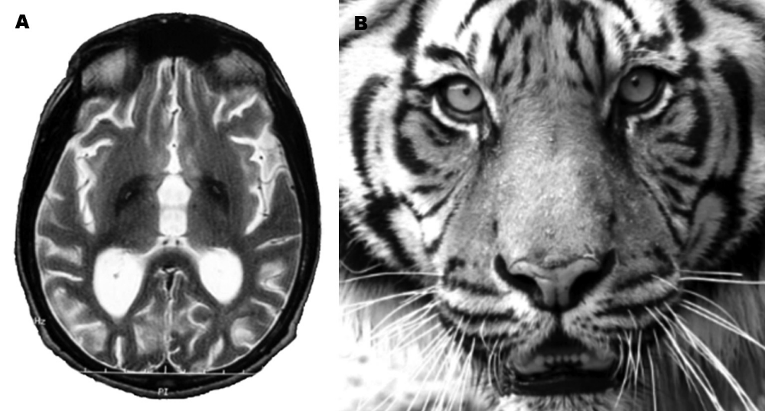
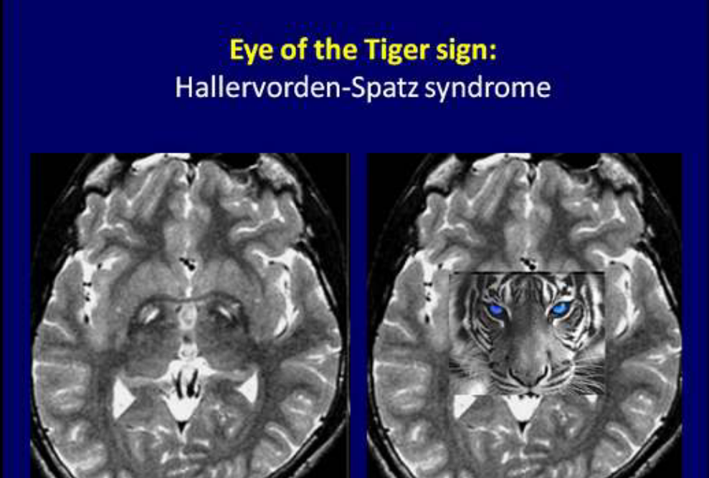
Eye of the tiger sign
Neurodégénérescence associée à la pantothénate kinase: maladie autosomique récessive neurodégénérative
Physiopathologie : une accumulation de fer.
Clinique : démence, signes extrapyramidaux, signes corticospinaux, dysarthrie.
IRM : hyposignal T2 du globus pallidus avec une zone centrale d’hypersignal
Sensibilité : élevée| Spécificité : élevée mais non pathognomonique
Notes:
Eye of the tiger sign se voit dans la Neurodégénérescence avec surcharge cérébrale en fer (anciennement syndrome Hallervorden-Spatz): c’est un groupe de maladies neurodégénératives rares caractérisées par un dysfonctionnement progressif du système extrapyramidal
Elle est du à une accumulation de fer
Cliniquement se manifeste par démence progressive, signes extrapyramidaux (rigidité, dystonie), signes corticospinaux (spasticité, hyperréflexie) et dysarthrie
L’hyposignal du globus pallidus résulte d'une accumulation excessive de fer, tandis que l'hypersignal centrale est attribuée à la gliose, à une augmentation de la teneur en eau et à une perte neuronale avec vacuolisation et cavitation.
Sensibilité et Spécificité : élevée mais non pathognomonique

